Slide 1
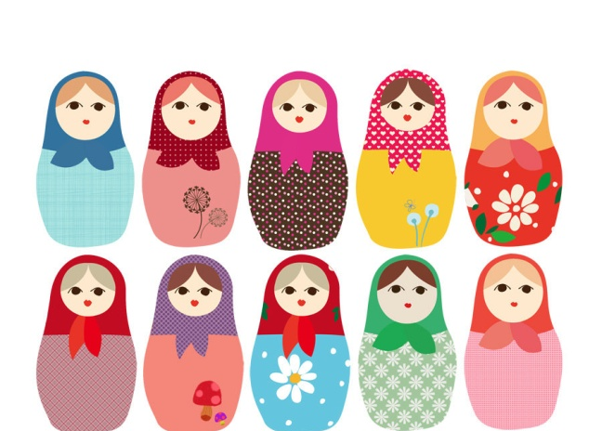



Οργάνωση συλλογών
5^{η} ενότητα Κεφ.33
Χατσίκου Ιωάννα http://taksiasterati.blogspot.gr

Slide 2
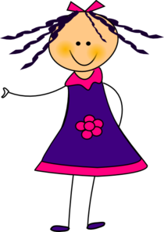

Ας γνωρίσουμε δύο πολύ καλές φίλες…
Γεια σας! Ονομάζομαι Μονάδα και μου αρέσει να κουβαλάω διάφορα πράγματα στα χέρια μου , κυρίως όμως γλειφιτζούρια!
Μπορώ να κουβαλάω όμως μέχρι και 9 πράγματα.
Τι κάνω αν έχω περισσότερα;
Τα δίνω στη φίλη μου.
Μ

Slide 3
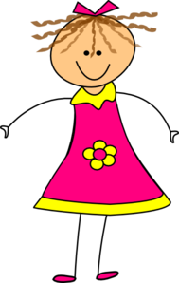

Γεια σας! Είμαι η Δεκάδα! Όταν η φίλη μου η Μονάδα έχει περισσότερα από 9 πράγματα στα χέρια της, τα δίνει σε μένα και τα βάζω στους σάκους μου σε δεκάδες, για να τα κουβαλήσω!
Αυτή είναι η φίλη μου!
Δ
Μ

Slide 4



Ας βοηθήσουμε τα κορίτσια!
Δ
Μ
Αφού η Μονάδα δεν κουβαλάει περισσότερα από 9 θα δώσουμε πρώτα στη Δεκάδα όσα ματσάκια με 10 λουλούδια μπορούμε. Ας το δοκιμάσουμε…

Slide 5
Πόσα ματσάκια με λουλούδια θα δώσουμε στη Δεκάδα;
Δ
Μ
3
Δ
Μ

Slide 6
Πόσα λουλούδια μόνα τους θα δώσουμε στη Μονάδα;
Δ
Μ
3
4
Δ
Μ

Slide 7
Πόσα είναι όλα τα λουλούδια;
Δ
Δ
Μ
3
4
Μ
10 + 10 + 10
+ 4 =
34

Slide 8
Για κοιτάξτε!
Δ
Μ
Δ
Μ
3
4
34
Τριάντα τέσσερα

Slide 9


Πάμε να τις βοηθήσουμε κι αλλού;
Δ
Μ
Δ
Μ
Ο αριθμός είναι:
=

Slide 10
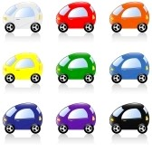
Να τις βοηθήσουμε κι εδώ;
Δ
Μ
Δ
Μ
Ο αριθμός είναι:
=

Slide 11

Κι εδώ;
Δ
Μ
Δ
Μ
Ο αριθμός είναι:
=

Slide 12

Εδώ;
Δ
Μ
Δ
Μ
Ο αριθμός είναι:
=

Slide 13
Και τέλος εδώ;
Δ
Μ
Δ
Μ
Ο αριθμός είναι:
=

Slide 14
Αντίο προς το παρόν! Θα τα πούμε σύντομα!
Δ
Μ

Slide 15
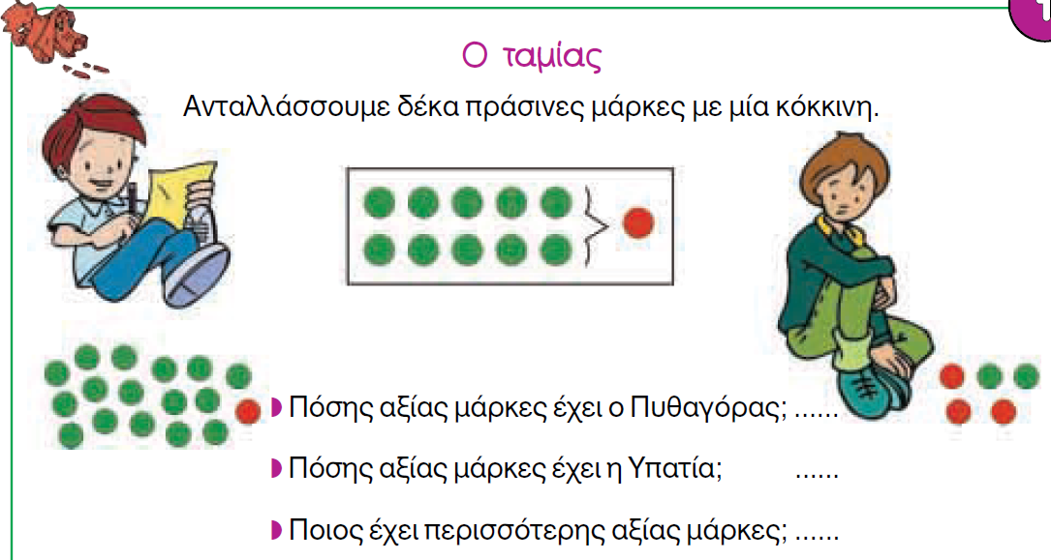

Slide 16
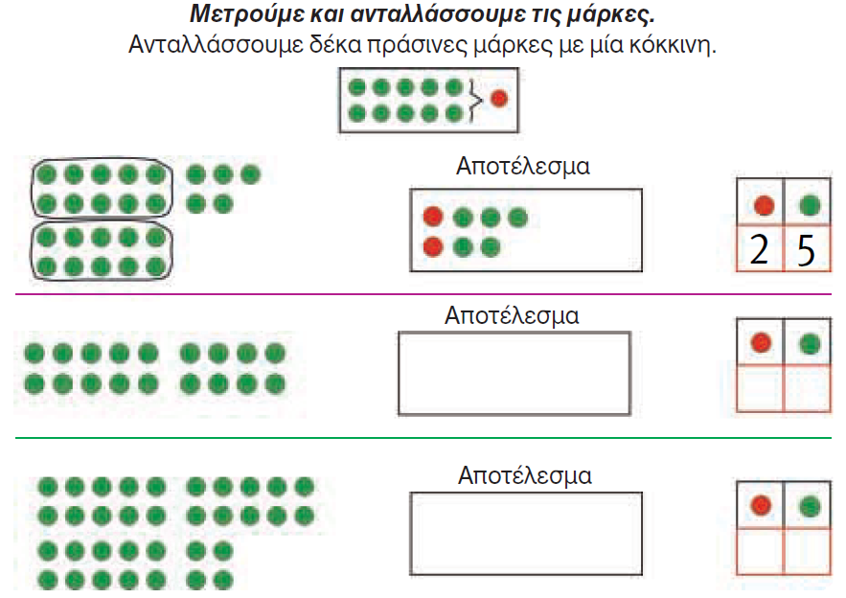

Slide 17
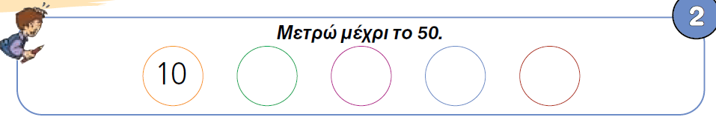

Slide 18
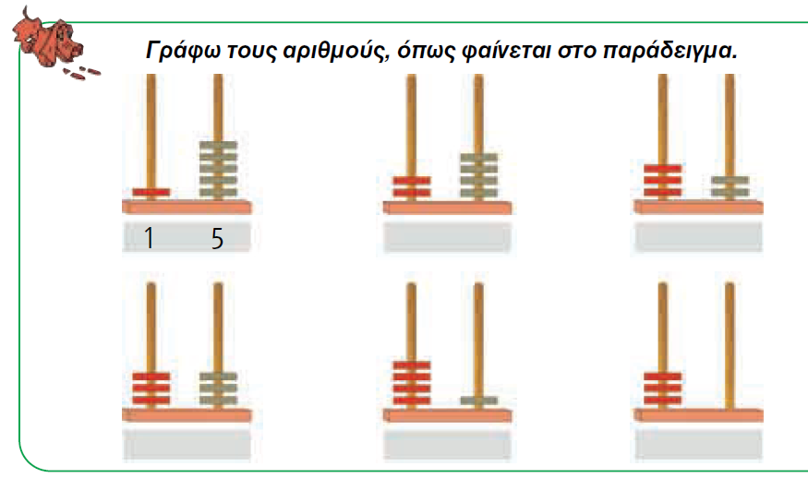

Slide 19
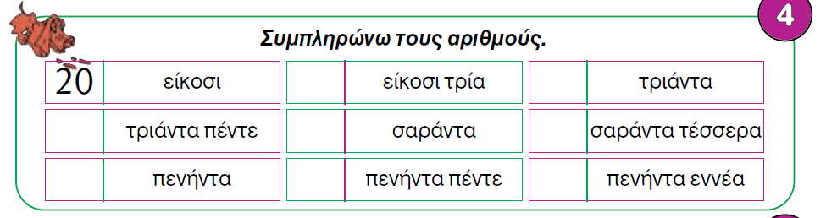

Slide 20
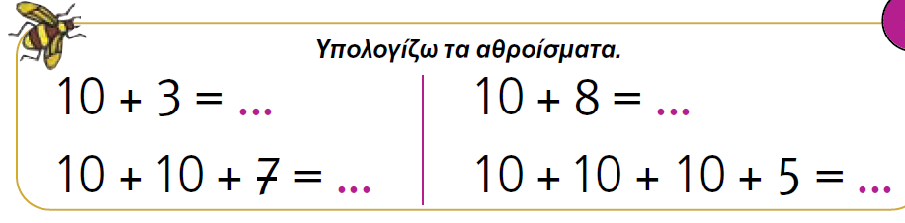

Slide 21
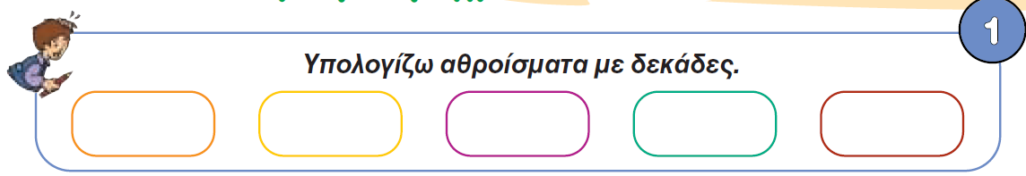

Slide 22
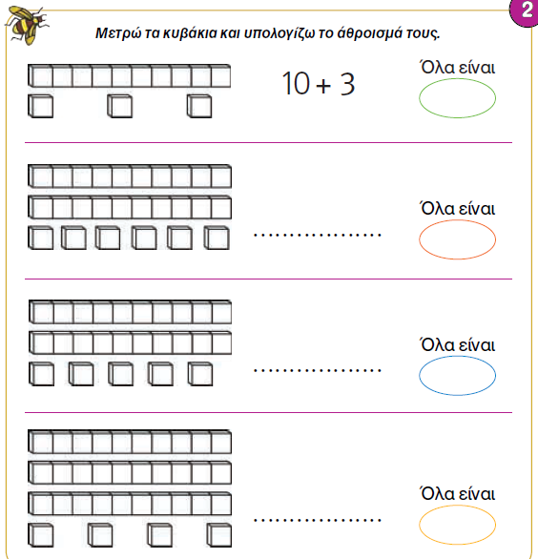

Slide 23
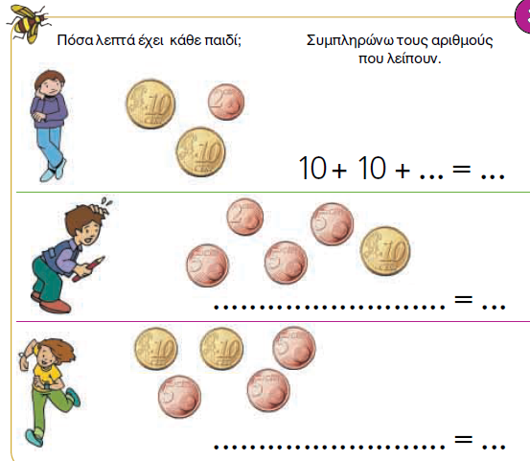

Slide 24
